Slide 1
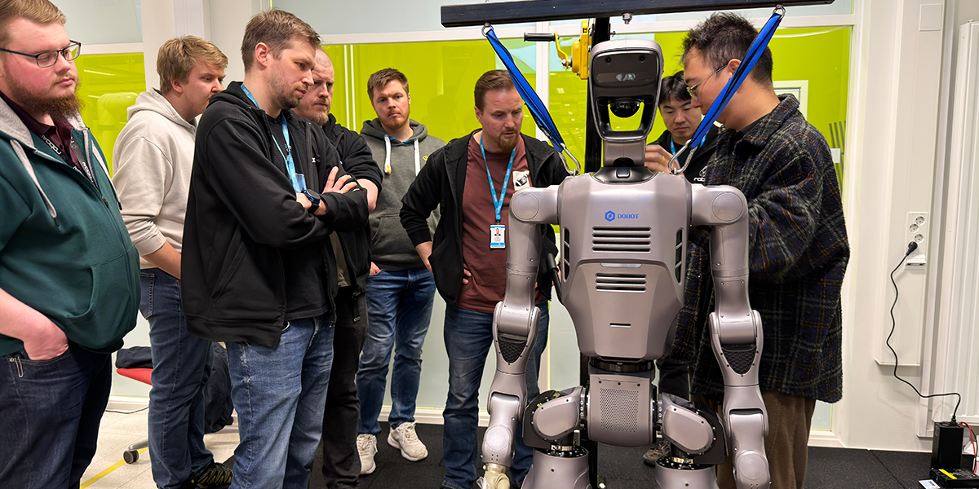
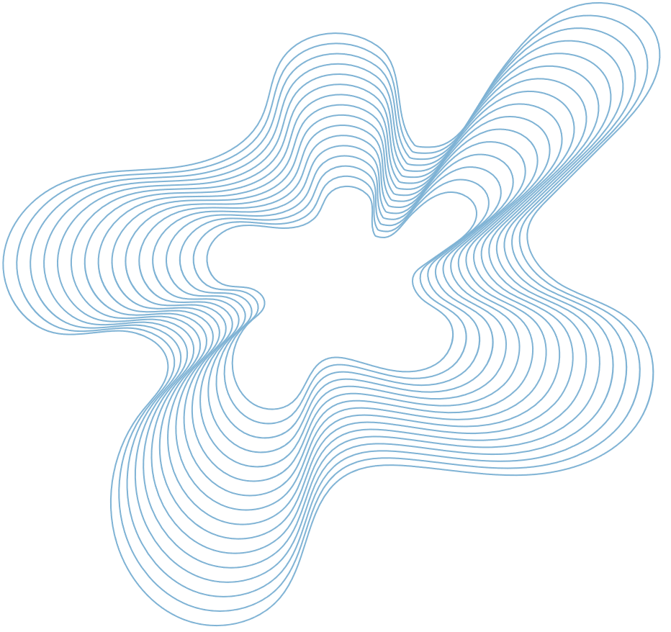
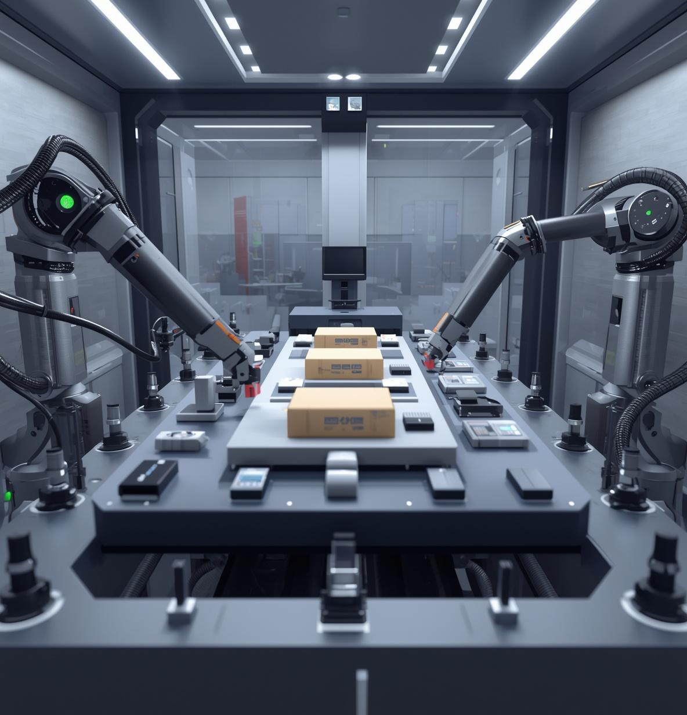
Humanoidirobotti Satakuntaan
Euroopan ensimmäinen
Dobot Atom saapui RoboAIin

